Slide 1
Amire a legnagyobb szükségünk van
Tekints fel, mert itt az orrod előtt!

Slide 2
Királyok 1. könyve 19. fejezet 1-8. versek
„Amikor Aháb elmondta Jezábelnek mindazt, amit Illés tett, és hogy a prófétákat megölte karddal, Jezábel követet küldött Illéshez ezzel az üzenettel: Úgy bánjanak velem az istenek most és ezután is, hogy holnap ilyenkorra azt teszem veled, ami azokkal történt! Illés megijedt, felkerekedett és ment, hogy mentse az életét, és elérkezett a júdai Beérsebába. Legényét ott hagyta, ő pedig elment a pusztába egynapi járóföldre. Odaért egy rekettyebokorhoz, és leült alá. Azt kívánta, bárcsak meghalna, és így szólt: Elég most már, Uram! Vedd el az életemet, mert nem vagyok jobb elődeimnél! Azután lefeküdt, és elaludt a rekettyebokor alatt. De egyszer csak egy angyal érintette meg, és ezt mondta neki: Kelj föl, egyél! Amikor föltekintett, látta, hogy a fejénél ott van egy forró kövön sült lángos és egy korsó víz. Evett, ivott, majd újra lefeküdt. Az Úr angyala másodszor is visszatért, megérintette, és ezt mondta: Kelj föl, egyél, mert erőd felett való út áll előtted! Ő fölkelt, evett és ivott, majd annak az ételnek az erejével ment negyven nap és negyven éjjel az Isten hegyéig, a Hórebig.”

Slide 4
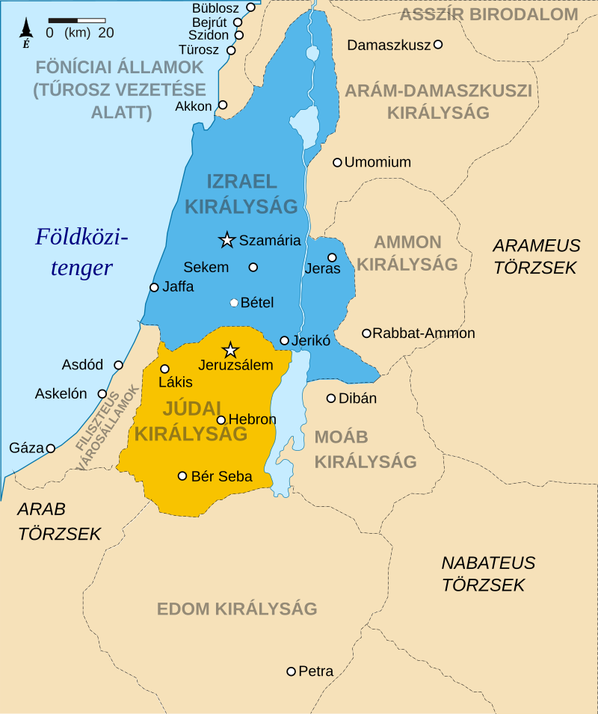
Illés
az ÚR prófétája
Kr. előtti 800-as évek
kettészakadt ország
Aháb király + Jezábel királyné →
bálványimádásra buzdította a népet (Baal)
3 év szárazság
Akkor most ki az igazi Isten? Kit imádjunk?

Slide 5
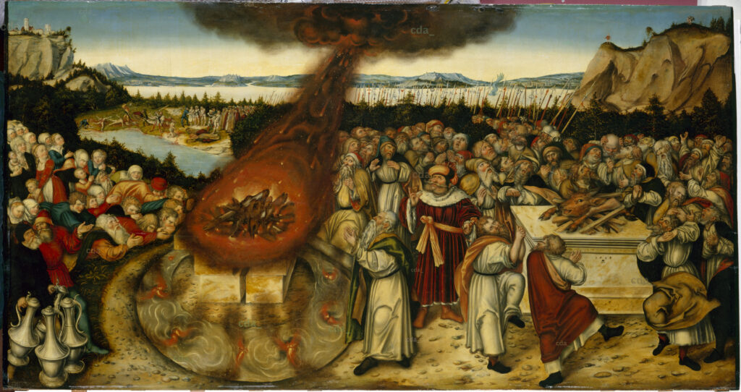
Ifj. Lucas Cranah műhelye: Illés próféta és Baal papjai

Slide 6
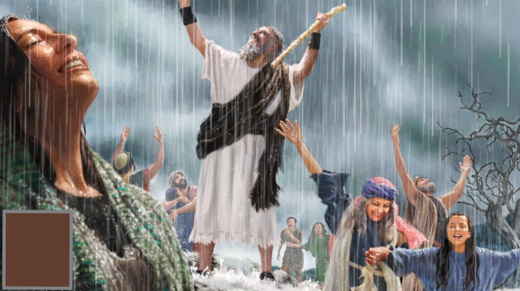
Véget ért a három évig tartó szárazság

Slide 7
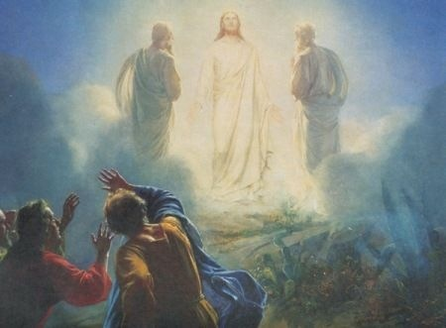

Slide 8
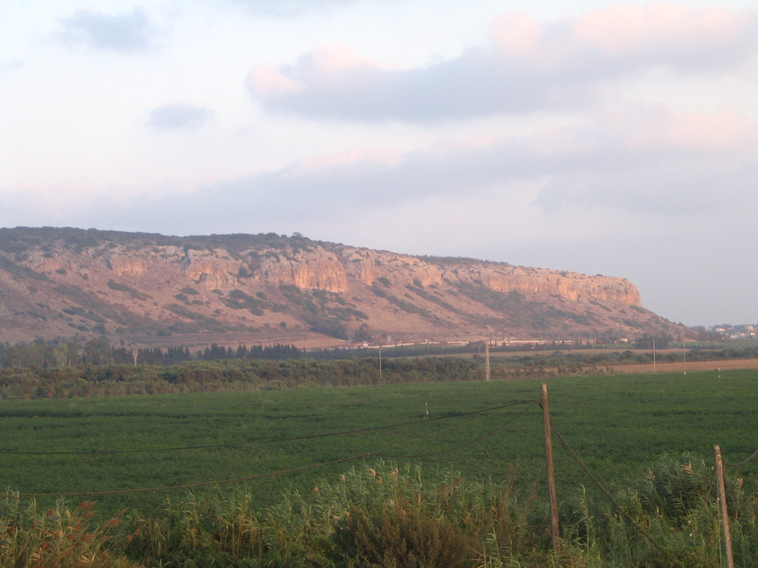
Karmel-hegy
Illés a hegyen, sikerei dicsfényében
Jezábel bosszúszomja → küldött → halálos fenyegetés
Isten embere egy földi uralkodó elől menekülni kényszerül

Slide 9
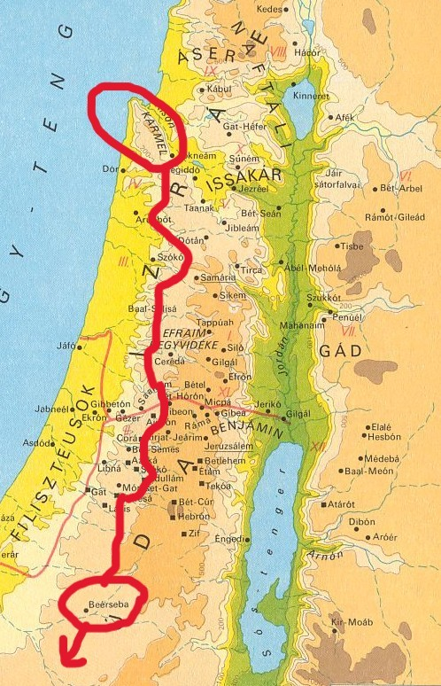
menekülés (kb. egy hét) → életösztön
megállás, leroskadás → halálvágy
„Elég most már, Uram! Vedd el az életemet, mert nem vagyok jobb elődeimnél!”
... a pusztában is Istennel...
„Azután lefeküdt, és elaludt a rekettyebokor alatt.”

Slide 10
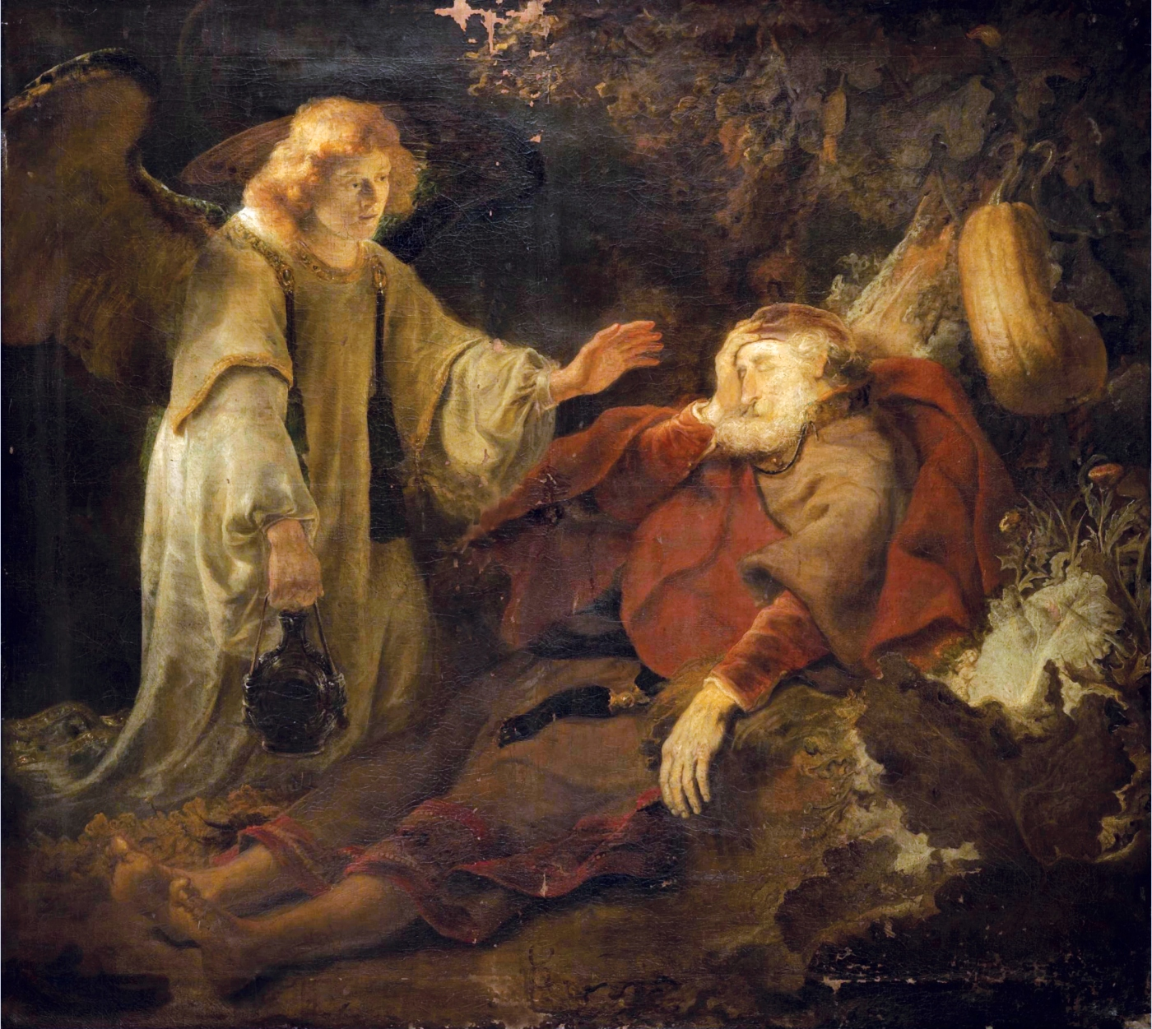
KENYÉR
VÍZ
PIHENÉS

Slide 11
KENYÉR
VÍZ
PIHENÉS

Slide 13
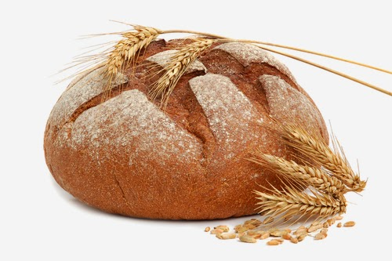
„Én vagyok az élet kenyere. Atyáitok a mannát ették a pusztában, mégis meghaltak. De ez az a kenyér, amely a mennyből szállt le, hogy aki eszik belőle, meg ne haljon. Én vagyok az az élő kenyér, amely a mennyből szállt le: ha valaki eszik ebből a kenyérből, élni fog örökké, mert az a kenyér, amelyet én adok oda a világ életéért, az az én testem.”
(Jn 6, 48-51)

Slide 14
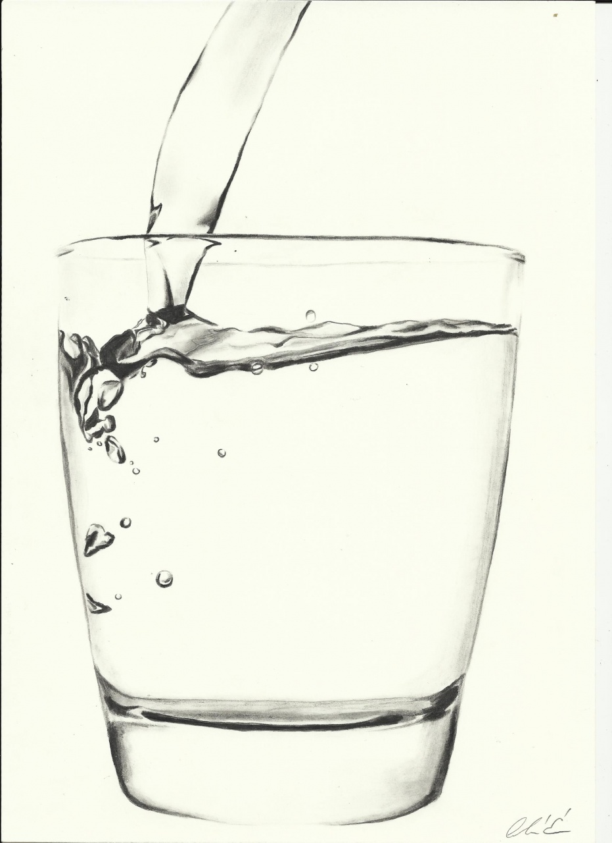
„Aki ebből a vízből iszik, ismét megszomjazik, de aki abból a vízből iszik, amelyet én adok neki, soha többé meg nem szomjazik, mert örök életre buzgó víz forrásává lesz benne.”
(Jn 4,13-14)
IGE

Slide 15
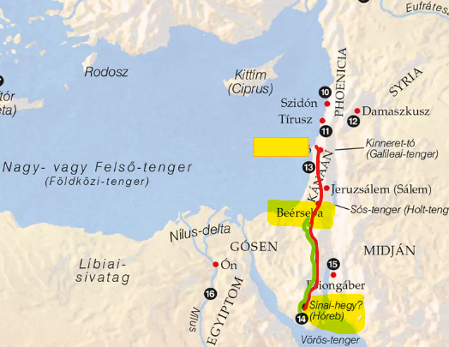
„...fölkelt, evett és ivott, annak az ételnek az erejével ment negyven nap és negyven éjjel az Isten hegyéig, a Hórebig”.
KARMEL
kb. 400 km!

Slide 16
